Slide 1
Информационный проект на тему
«Памятники литературным героям»
Руководитель:
учитель русского языка и литературы Хогоева Юлия Викторовна

Slide 2
Цель работы:
обобщение информации о памятниках героям литературных
произведений отечественных и зарубежных авторов.
Основные задачи:
изучить литературу по теме, собрать информацию (какому литературному
герою, где, за что установлен памятник, в чем его особенность);
выяснить значение терминов, имеющих непосредственное отношение к
исследовательской работе;
изучить виды памятников;
составить презентацию фотографий памятников литературным героям из сети
интернет;
выполнить творческую работу - буклет памятника герою;
познакомить учащихся школы с данным проектом.
Объект исследования:
памятники литературным героям
Предмет исследования:
привитие интереса к литературным произведениям и
их авторам через памятники литературным героям.
Методы исследования: поиск информации
Гипотеза: существуют ли памятники литературным героям

Slide 3
Актуальность проекта
Современные дети практически не читают книги. Мы решили создать проект «Памятники литературным героям», чтобы заинтересовать ребят чтением книг. Нам захотелось найти материал в Интернете, энциклопедиях, журналах, систематизировать и создать продукт.
На уроках литературы необходимо знакомить детей с героями литературных произведений, которым поставлены памятники. Данный проект развивает интерес к изучению литературы и чтению книг, что очень важно для формирования духовного мира современного школьника.

Slide 4
Введение
Обратившись к этой интересной теме, мы убедились, что в мире существует немало памятников литературным персонажам. Эти герои известны благодаря находчивости, смелости, чувству юмора, уму или, напротив, глупости, хвастовству. Они увековечены в металле и камне, граните и бронзе. Почему люди решают поставить памятник литературным героям? Вероятно, потому что многие из этих персонажей сделали для нас нисколько не меньше, чем жившие когда-то реально знаменитости. Они дарят каждый день читателям всего мира счастье, учат нас быть верными и добрыми, благородными и мужественными. Установка памятников героям произведений поэзии и прозы - традиция, которая насчитывает не одно десятилетие. Во многих городах на улицах и площадях, в скверах и парках находятся скульптуры, посвященные различным персонажам. Каждый памятник литературным героям имеет свою судьбу, свою историю.

Slide 5
Основная часть
Памятники литературным героям в России. Чтобы четко понимать, что такое памятник, я обратилась к толковым словарям.
"Памятник - это всё, что сделано для облегчения памяти, для того, чтобы помнить…", - гласит словарь . В словаре такое определение: "Памятник - скульптура или архитектурное сооружение в память кого-чего-нибудь (выдающейся личности, исторического события)".
Я узнала, что все памятники литературным героям можно условно разделить на 4 группы:
символы страны
реальные люди
необычные памятники
памятники животным

Slide 6
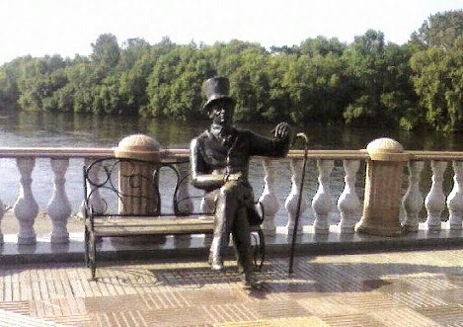
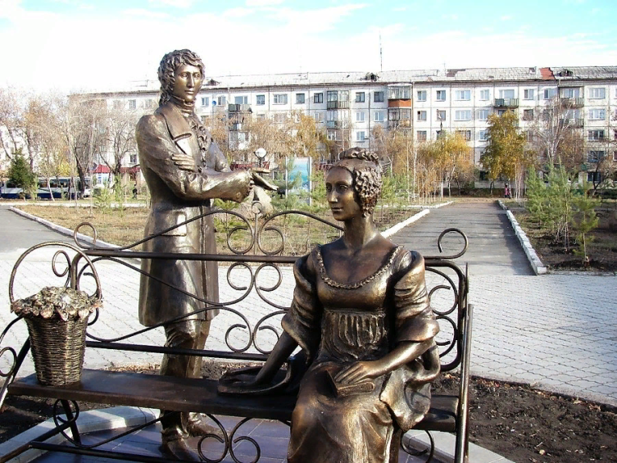
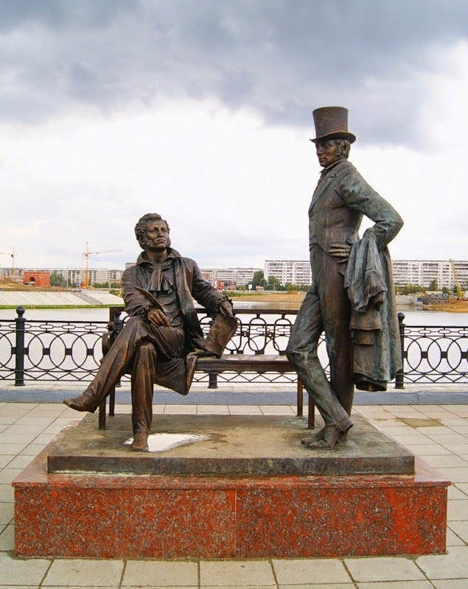
Символы страны
г.Биробиджан
г.Петропавловск
Памятник литературному герою Евгению Онегину
В Биробиджане /Еврейская АО/ на набережной реки Биры установлена скульптура Евгения Онегина, главного героя знаменитого романа А. С. Пушкина. Есть памятник Евгению Онегину вместе с Татьяной Лариной (Петропавловск) и Пушкину с Онегиным (Йошкар-Ола).
г.Йошкар-Ола

Slide 7
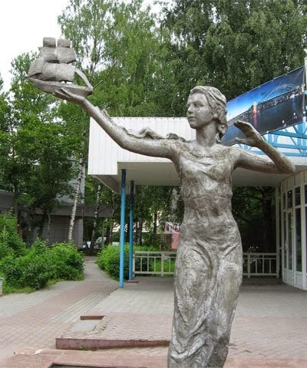
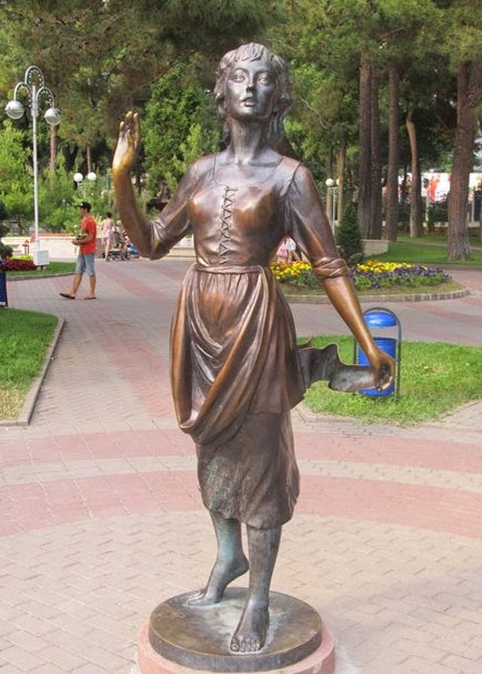
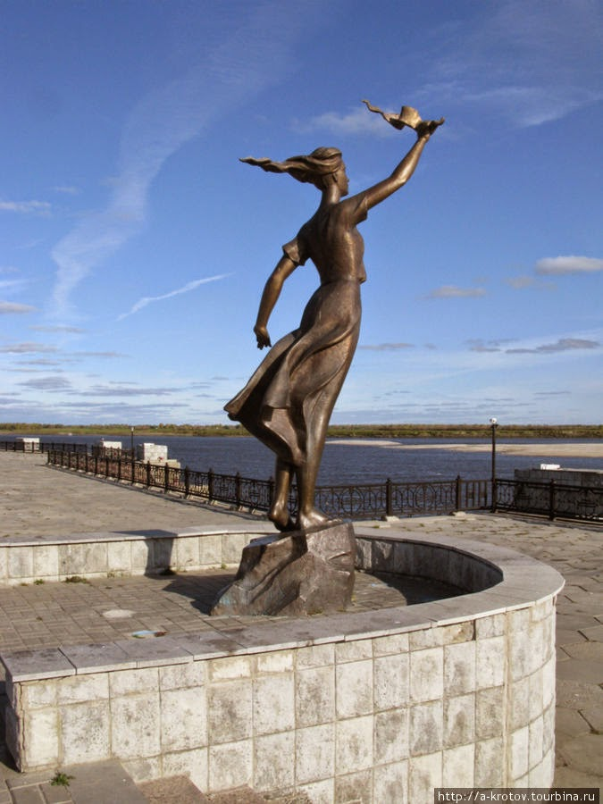
г.Череповец
г.Геленджик
г.Ханты-Мансийск
Памятник Ассоль
Скульптуры героини "Алых парусов" Грина Ассоль установлены в Череповце, Ханты-Мансийске и Геленджике.
Скульптура располагается на площади речного вокзала на набережной реки Иртыш в Ханты -Мансийске. Бронзовая девушка с платком в руке встречает и провожает корабли. Задумана как романтический символ славянки, провожающей любимого, отсюда и название памятника «Прощающаяся славянка».
Но у жителей города скульптура зачастую ассоциируется с героиней сказки А. Грина «Алые паруса» – девушкой Ассоль, поэтому второе название памятника «Ассоль Корабельная». Выполнен памятник из бронзы. Установлен в 2005 году.

Slide 8
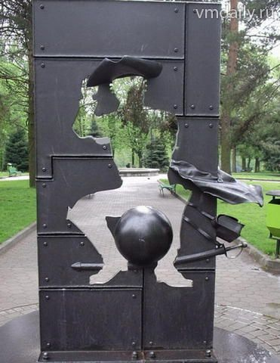
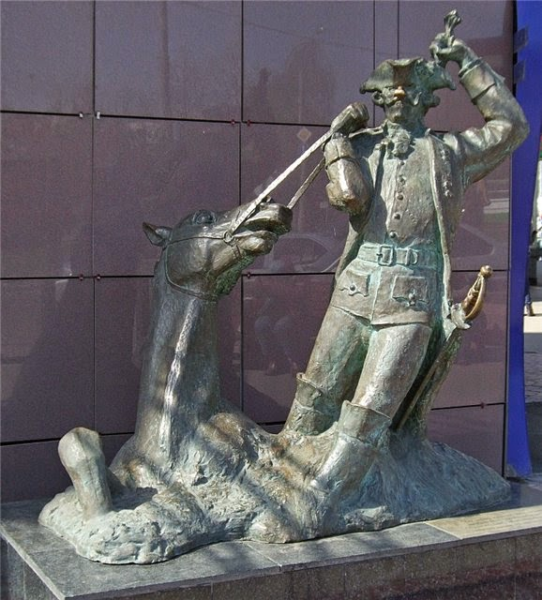
Памятники реальным людям
Памятнику Барону Мюнхгаузену
Его поставили в Калининграде. Скульптура подарена городу в 2005 году жителями Боденвердена, откуда был родом прототип барона Мюнхгаузена – Карл Иероним Фридрих барон фон Мюнхгаузен. Так же известно, что барон дважды посещал Кёнигсберг – по дороге в Санкт-Петербург и обратно. На постаменте с одной стороны выбита надпись «Кёнигсберг», а с другой – «Калининград», дабы подчеркнуть историческую связь немецкого города с русским.
Кстати, еще один памятник находится у столичного метро «Молодежная», где скульптор А. Орлов в 2005 году установил памятник Барону Мюнхаузену, вытягивающему самого себя и свою лошадь из болота за волосы. Он был установлен к дню 750-летия города. Скульптура стала подарком от немецкого города Боденведена. Некоторое время памятник считали самостроем и хотели снести, но монумент «прижился».
Немногие знают, что барон действительно существовал во времена императорской России. Десять лет своей жизни он провел на службе у нашего отечества. Барон принимал участие в турецкой войне, а прославился он благодаря своему таланту рассказывать удивительные истории в сочетании с юмором и вымыслом.

Slide 9
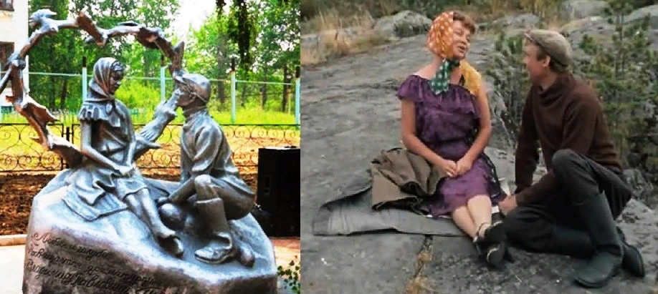
Памятник героям фильма «Любовь и голуби» в г.Черемхово.
В 2011 году в сибирском городке угольщиков открыли памятник героям кинокомедии Владимира Меньшова «Любовь и голуби» (Иркутская область, город Черемхово). Здесь родился автор пьесы, по мотивам которой снят фильм, Владимир Гуркин. Кстати герои фильма - это реальные люди, жившие в этом городе и события, описанные в фильме происходили на самом деле.

Slide 10
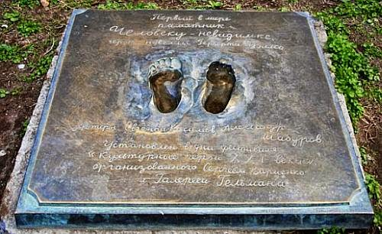
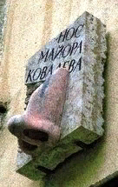
Необычные памятники
Человек-невидимка
В 1999 году в Екатеринбурге появился памятник Человеку-невидимке. Это плита размером метр на метр, с отпечатками ступней и с надписью: “Первый в мире памятник Человеку-невидимке, герою новеллы Герберта Уэллса”. Памятник стал местом свиданий и фотографирований. Авторы проекта: литератор Евгений Касимов и художник Александр Шабуров.
Памятник Носу майора Ковалева, героя повести Гоголя.
К числу самых необычных памятников Петербурга причислен "Нос майора Ковалева". Памятник скульптора Р. Габриадзе был установлен в октябре 1995 года на фасаде дома по проспекту Римского-Корсакова. Прототипом для него послужил орган обоняния литературного героя повести Н. В. Гоголя, которая так и называется - "Нос". Памятник изготовлен из цветного мрамора и весит около ста килограмм. Как известно, нос майора Ковалева имел обыкновение покидать своего владельца и свободно разгуливать по городу и имеено поэтому мы и поместили его в эту серию. И в 2002 году памятник исчез. Как шутили жители Петербурга, он просто по привычке отправился прогуляться. К счастью, в 2003 году барельеф с изображением носа был найден на лестничной площадке дома № 15 на Средней Подьяческой улице, совсем недалеко от своего законного местоположения, и установлен на прежнее место.

Slide 11
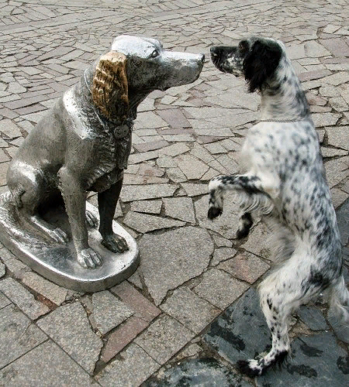
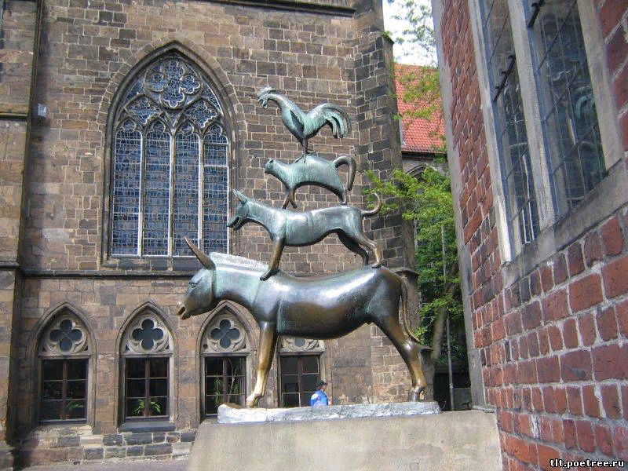
Памятники животным
Белый Бим Черное Ухо
Самый трогательный советский фильм семидесятых и прекрасная книга Г. Троепольского "Белый Бим Черное Ухо". Сколько же же детских слез было пролито над судьбой верного сеттера. Бим, до сих пор не нашедший своего хозяина, сидит в Воронеже - на площади перед театром кукол прямо на земле. К нему можно подойти, погладить, но сдвинуть бронзовую фигурку с места нельзя - он упорно ждет того единственного, кому раз и навсегда подарил свое собачье сердце. К сожалению, Гавриилу Троепольскому не суждено было увидеть своего любимого Бима в металле — памятник был открыт в 1998 году через три года после смерти писателя.Авторы памятника - скульпторы Эльза Пак и Иван Дикунов.
  Памятник Бременским музыкантам
Братья Гримм, Якоб и Вильгельм, при жизни были знамениты как серьезные ученые, но даже сами не предполагали, что всемирную славу, славу на века им принесут вовсе не научные труды, а сказки, которые они собирали по всей Германии.
В немецком городе Бремене выстроили свою пирамиду у стен ратуши знаменитые бременские музыканты – Осёл, Пёс, Кот и Петух. Такими их изваял в бронзе профессор Герхард Маркс

Slide 12
Заключение
Таким образом, после изучения литературы мы пришли к выводу, что выбранная нами тема достаточно актуальна. Наша гипотеза подтвердилась.
К сожалению, сегодня многие люди мало читают, плохо ориентируются в литературном потоке, не знают героев художественных произведений, их авторов. Мы думаем, что презентация памятников литературным героям, которую мы составили, будет способствовать приобщению детей к чтению. Ведь и сами скульптуры призваны влиять на людей, учить их быть добрыми, верными, отважными и благородными, дарить счастье общения. Кроме того, мы узнали, что появление такого рода памятников связано, прежде всего, с популярностью конкретного персонажа. Иногда одному и тому же литературному герою устанавливают несколько памятников в разных городах и разных странах.
Мы рассказали лишь о 13 памятниках литературным героям. А сколько их ещё существует! История каждого уникальна и заслуживает того, чтобы продолжить их изучение. Надеемся, что наша работа поможет сверстникам расширить свой кругозор.

Slide 13
Список литературы
Internet ресурсы

